Slide 1
#Reto 0.3. Arduino con sentidos
Vamos a proporcionar la capacidad de sentir a nuestro Arduino.
Utilizaremos alguno de los sensores que disponemos:
                PIR: sensor infrarrojo pasivo (detector de movimiento).
                Sensor de Humedad.
                Sensor de Sonido.
Cuando conectemos uno de estos sensores, programaremos una reacción.

Slide 2
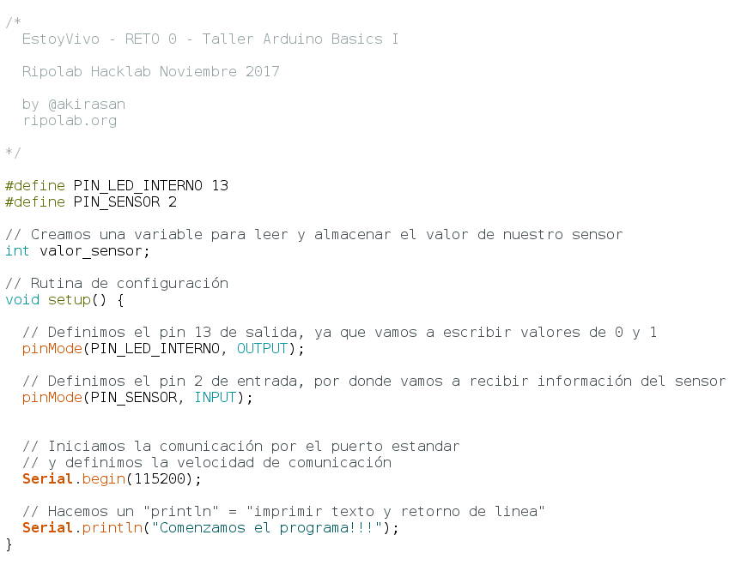
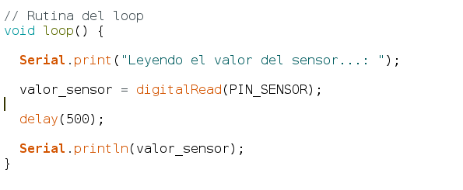
#Reto 0.3. El código sensorial

Slide 3
#Reto 0.3. BONUS EXTRA
Analizando los valores de nuestro sensor, añadir una reacción en función de valores máximos o minimos. Para ello podémos generar:
          Señal acústica (Buzzer)
          Señal visual (LED)

